Slide 1

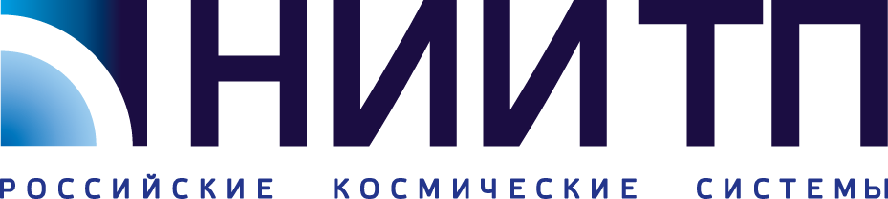
СТАТИСТИЧЕСКИЙ АНАЛИЗ ТОЧНОСТИ ФОТОГРАММЕТРИЧЕСКОЙ ОБРАБОТКИ РАЗНОРОДНЫХ КОСМИЧЕСКИХ СНИМКОВ
Главный специалист – начальник сектора
Умаров Шапи Магомед-Тагирович

Slide 2
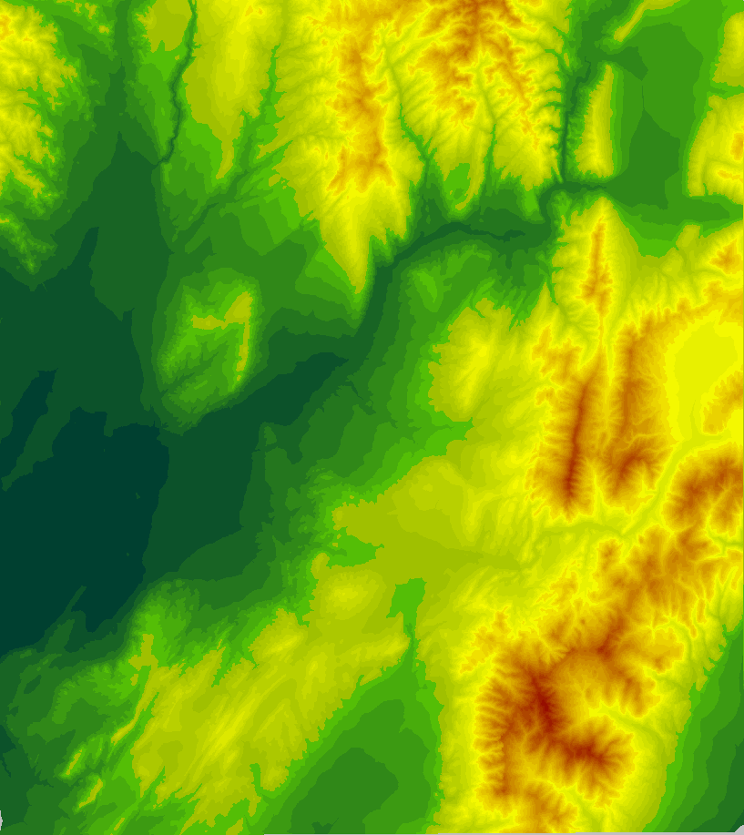
Комплект базового сплошного покрытия высокого разрешения
Комплект цифровых ортофотопланов высокого разрешения
Комплект цифровых моделей рельефа
Создаются в виде «мозаик» с согласованными изображениями контуров по линиям «порезов» и выровненными градационными характеристиками из разнородных ортотрансформированных снимков
Используются при создании ЦОФП и как самостоятельный продукт, содержащий информацию о рельефе местности

Slide 3
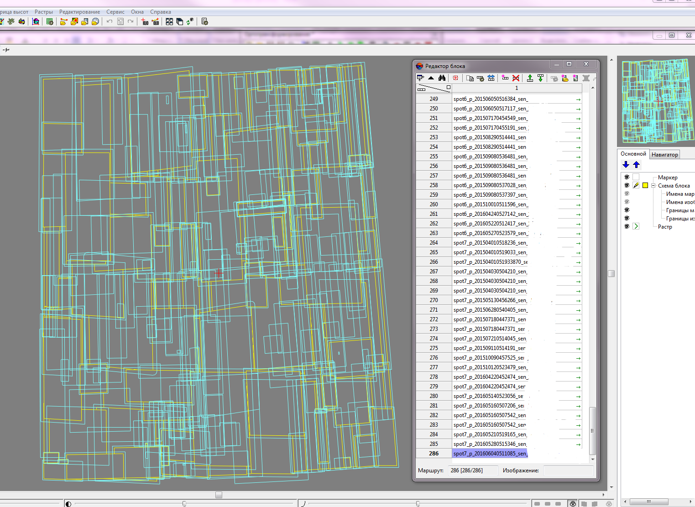
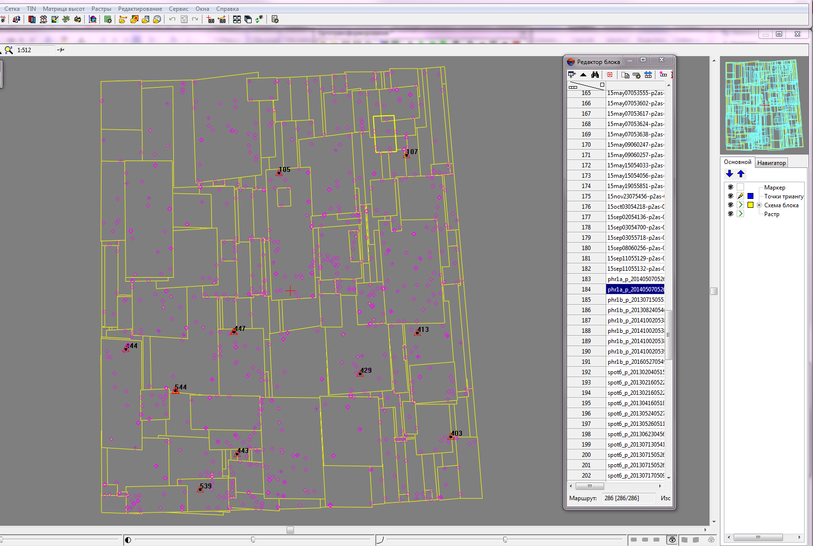
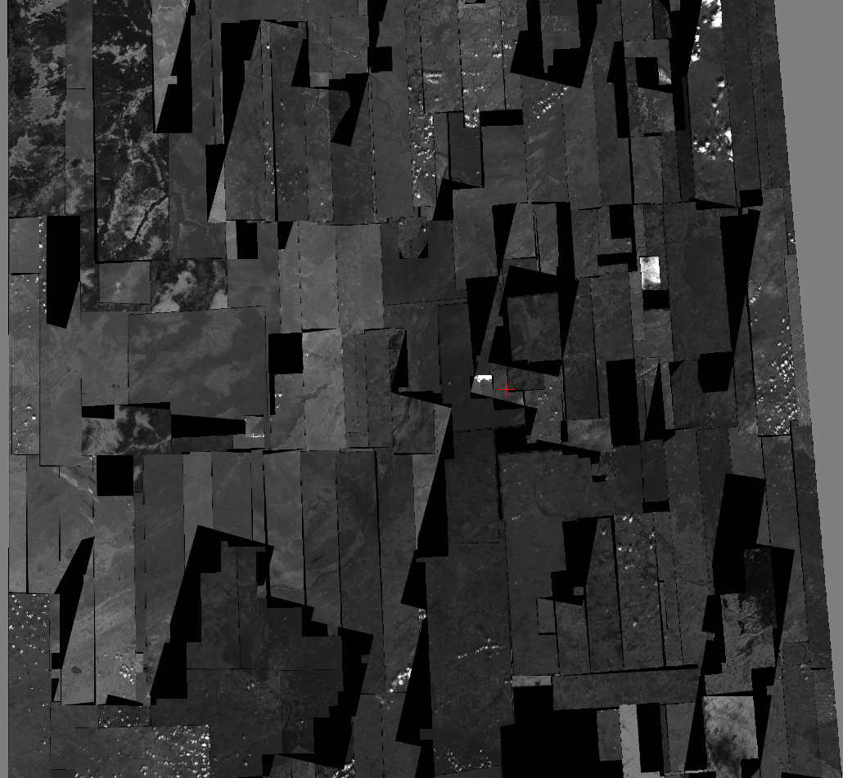
ТЕХНОЛОГИЯ БЛОЧНОЙ ФОТОГРАММЕТРИЧЕСКОЙ ОБРАБОТКИ СНИМКОВ
Загрузка материалов ДЗЗ в единый блок
Измерение опорных точек
Измерение связующих точек
Уравнивание
Контроль точности
Выгрузка ОРТОФОТО
Формирование блока снимков
Измерение опорных и связующих точек
Ортофотоснимки

Slide 4
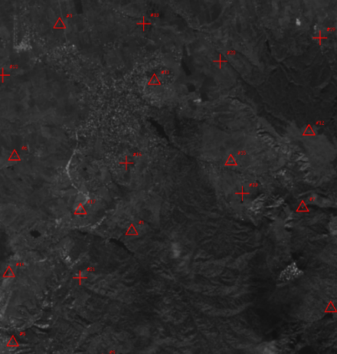
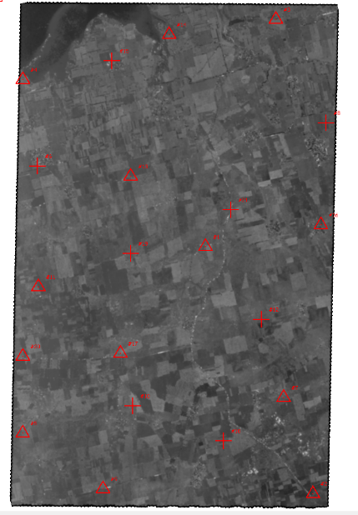
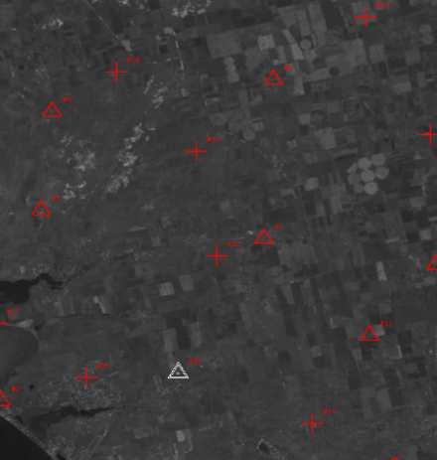
ТЕХНОЛОГИЯ ОДИНОЧНОЙ ФОТОГРАММЕТРИЧЕСКОЙ ОБРАБОТКИ СНИМКОВ
Добавление исходного изображения в проект «ТОВИ» (сырой снимок от поставщика ДЗЗ)
Измерение опорных и контрольных точек
Применение поправки типа: аффинная или полиномиальная 2-й степени к исходной RPC-модели снимка
Контроль точности геопривязки (допуск СКО < 3 м)
Принятие решения: (СКО < 3 м) переход на следующий этап
(СКО > 3 м) снимок признается не удовлетворяющим по точности
☑
☒
☑
СКО ≤ 3 м
СКО ≥ 3 м
СКО ≤ 3 м

Slide 5
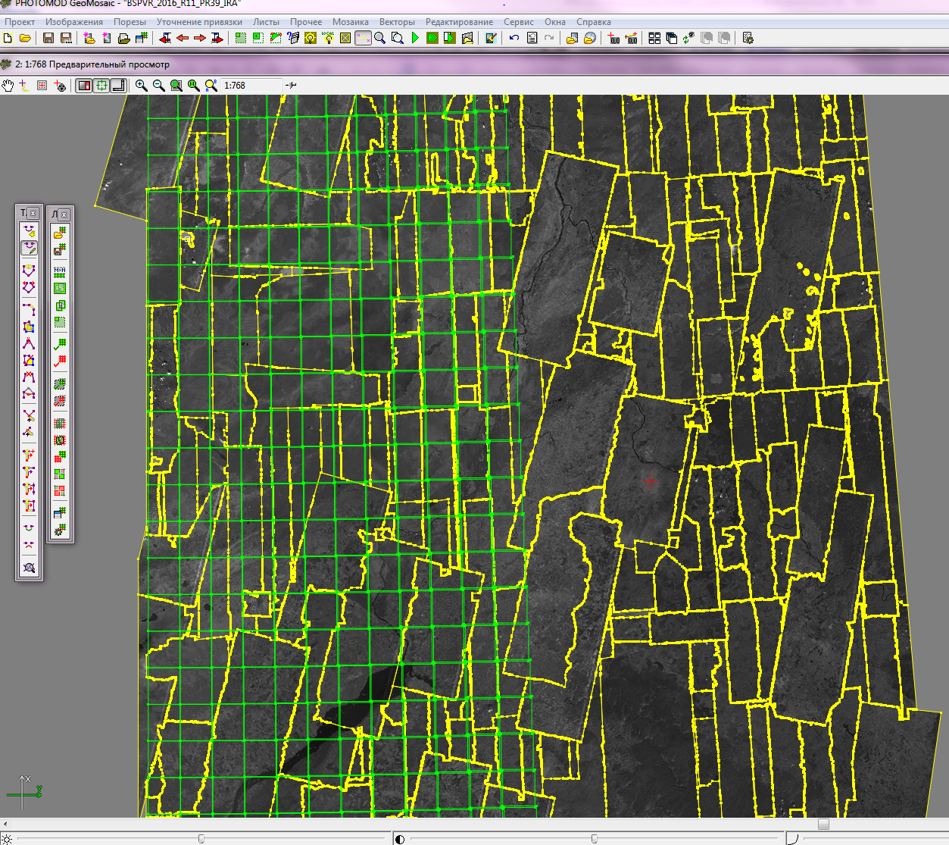
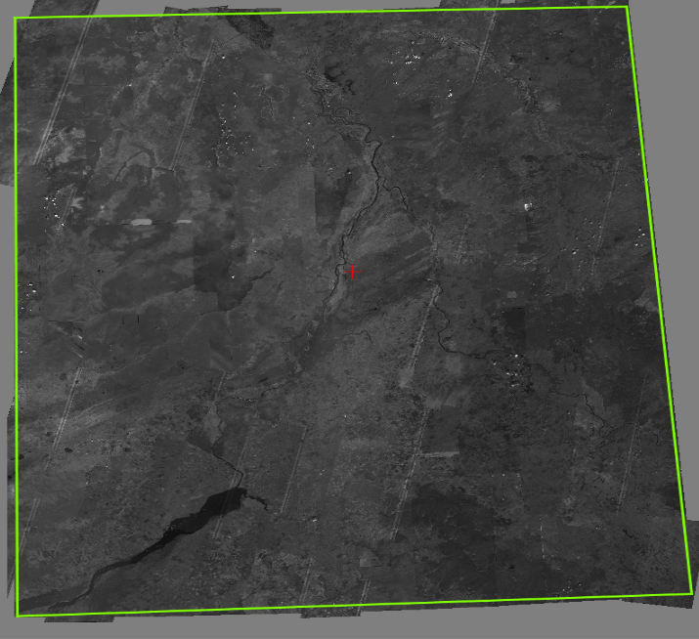
ОРТОМОЗАИКА (СОЗДАНИЕ ЦОФП)
Ортофотоснимки
Этап создания бесшовной мозаики
с применением «порезов»
Единый ЦОФП на район работ
☑
СКО ≤ 3 м

Slide 6
Космический аппарат | Угол съемки |  |  |  |  | Итого:
 | 0-5° | 5-10° | 10-15° | 15-20° | 20-25°
"Ресурс-П" №1 | 1714 | 787 | 532 | 309 | 50 | 3392
"Ресурс-П" №2 | 985 | 381 | 226 | 90 | 25 | 1707
"Ресурс-П" №3 | 279 | 170 | 109 | 43 | 13 | 614
Gaofen-1B | 340 | 13 | 0 | 0 | 0 | 353
Gaofen-1C | 473 | 6 | 6 | 0 | 0 | 485
Gaofen-1D | 205 | 3 | 5 | 0 | 0 | 213
Gaofen-2 | 332 | 1 | 2 | 1 | 0 | 336
Gaofen-6 | 96 | 0 | 0 | 0 | 0 | 96
Gaofen-7 | 0 | 144 | 4 | 1 | 0 | 149
JL1GF02A | 105 | 37 | 31 | 0 | 0 | 173
JL1GF02B | 86 | 47 | 15 | 0 | 0 | 148
JL1GF02D | 28 | 28 | 17 | 0 | 0 | 73
JL1GF03D | 427 | 216 | 85 | 12 | 0 | 740
JL1KF01A | 0 | 126 | 13 | 0 | 0 | 139
JL1KF01B | 1 | 135 | 22 | 0 | 0 | 158
JL1KF01С | 20 | 184 | 31 | 13 | 1 | 249
JLDP | 11 | 6 | 0 | 0 | 0 | 17
ZY302 | 26 | 2 | 0 | 0 | 0 | 28
ZY303 | 30 | 1 | 0 | 0 | 0 | 31
Итого: | 5158 | 2287 | 1098 | 469 | 89 | 9101

Slide 7
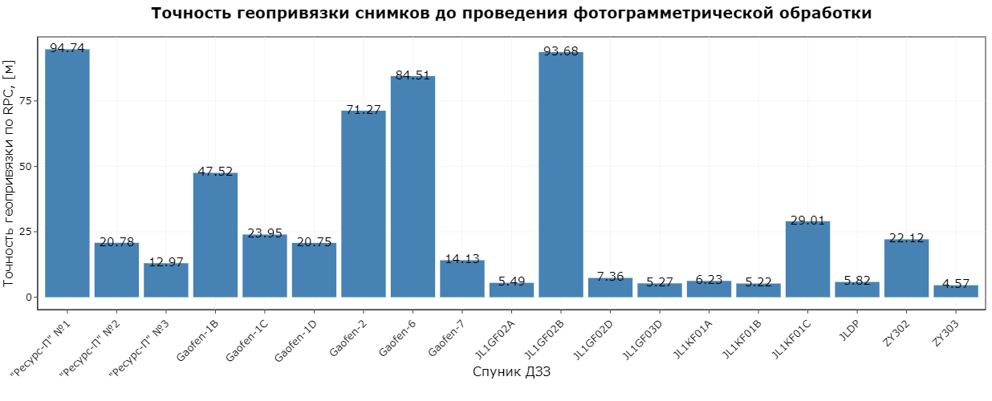
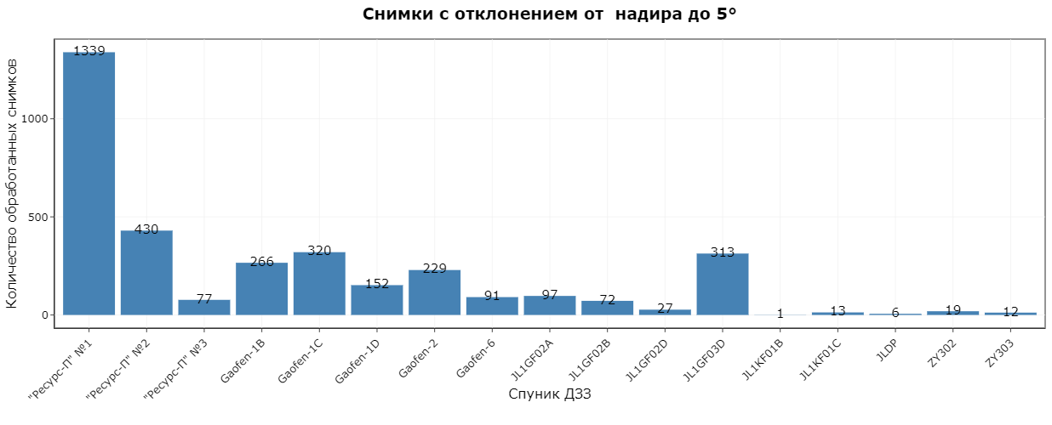

Slide 8
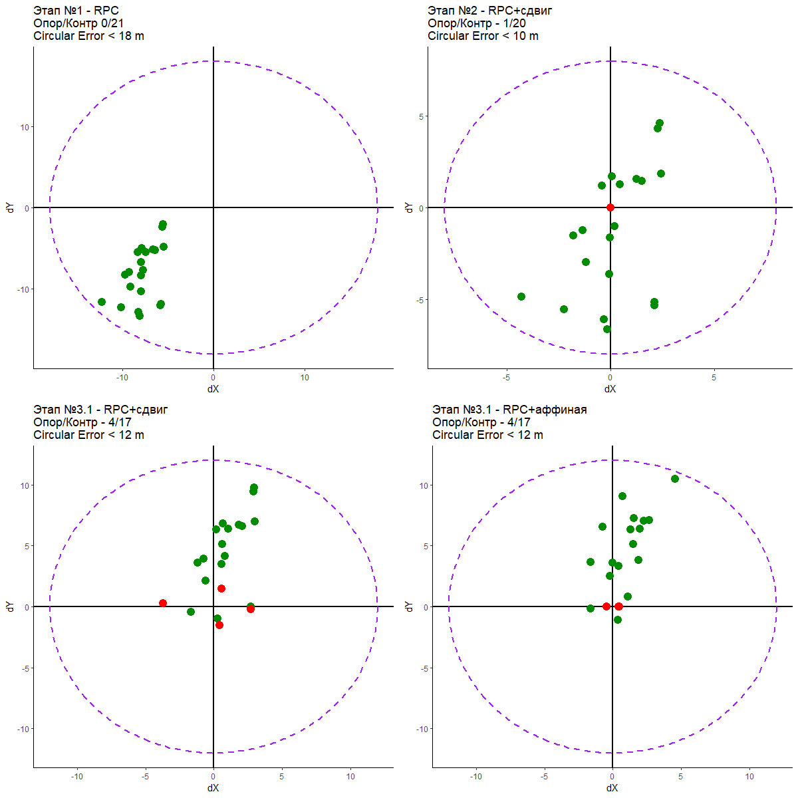
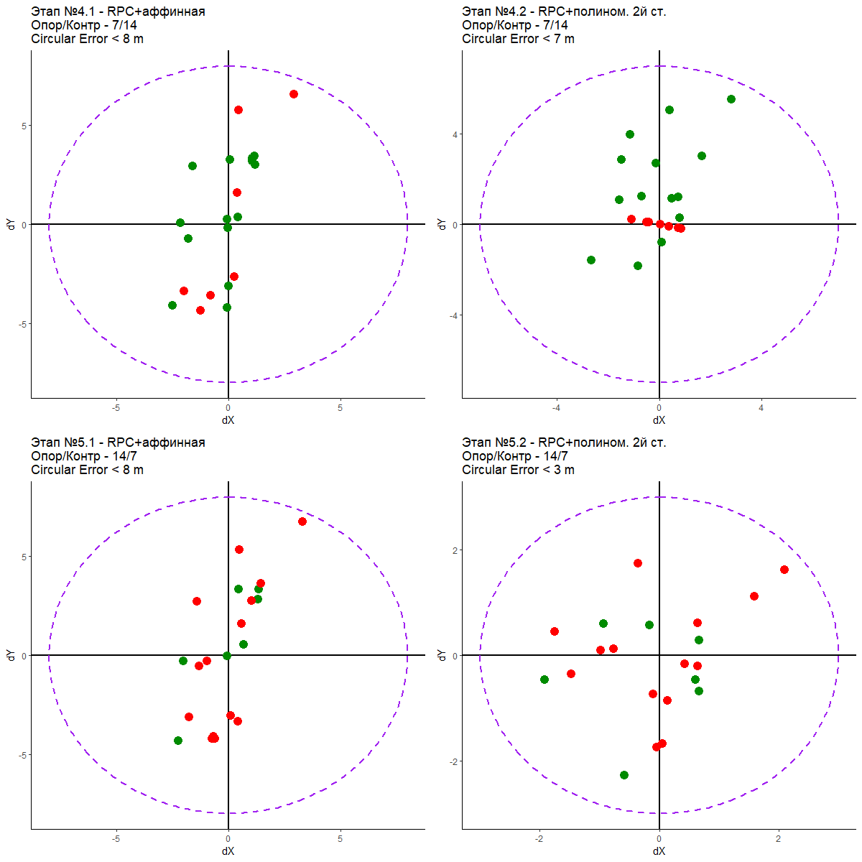
ПРИМЕР ОБРАБОТКИ СЦЕНЫ GAOFEN-2

Slide 9
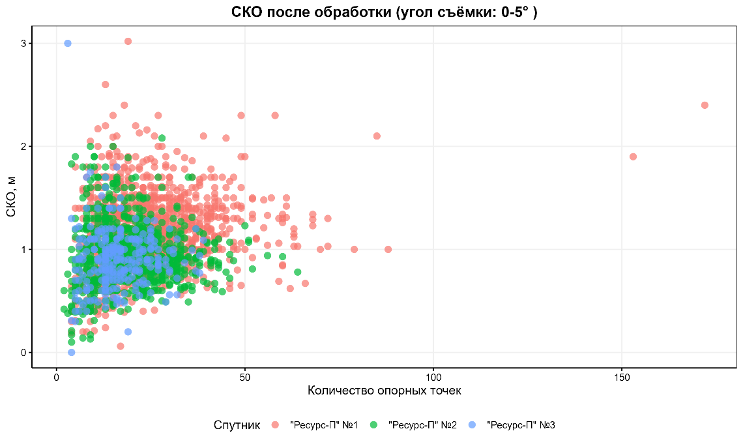
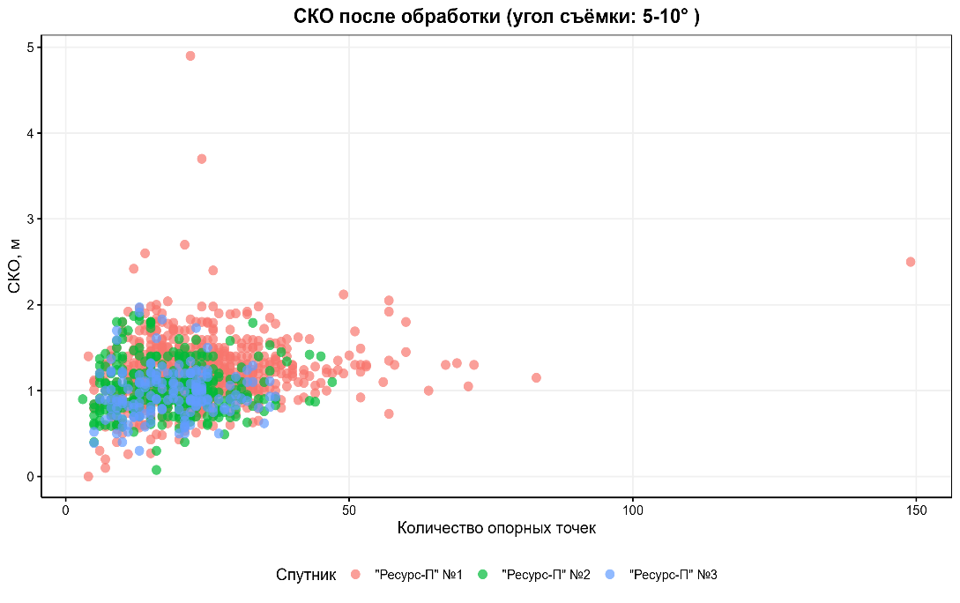
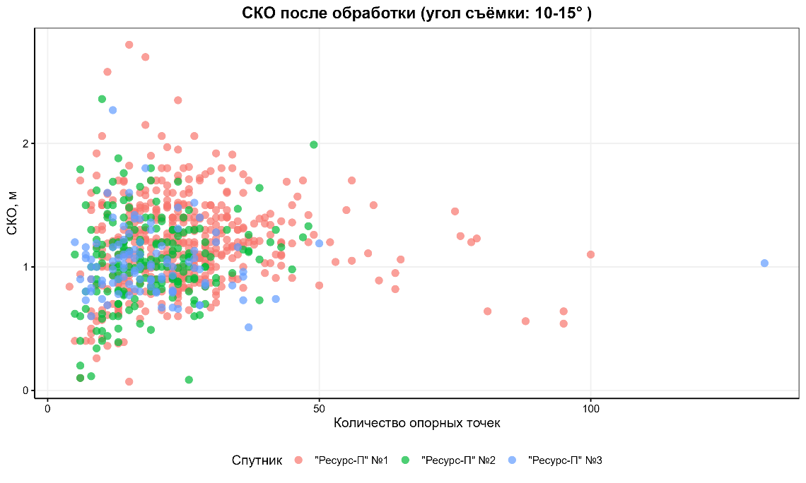
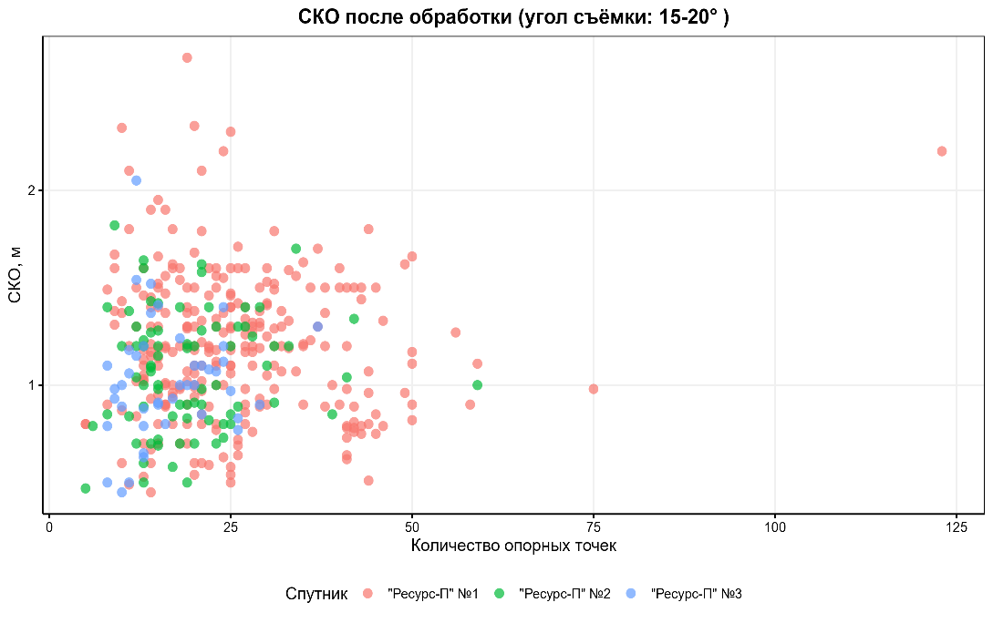
Материалы ДЗЗ с отечественных КА с пространственным разрешением 1 метр

Slide 10
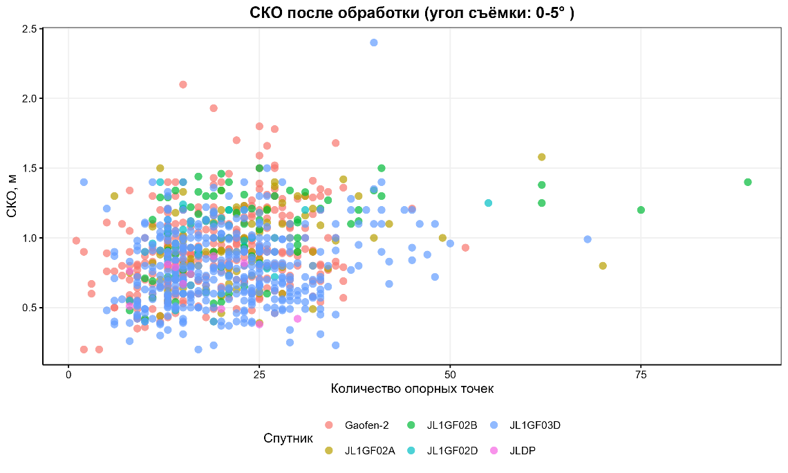
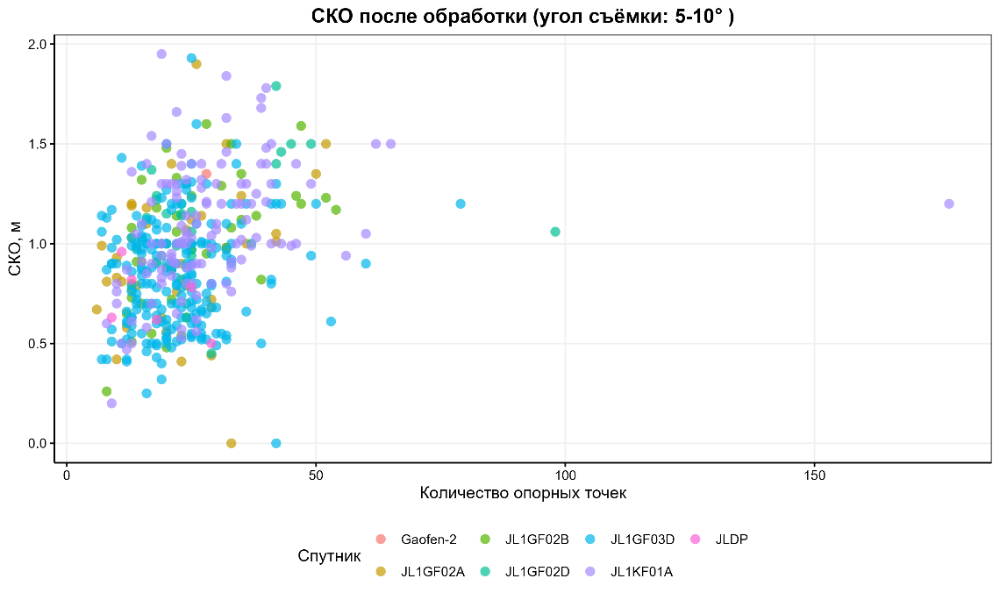
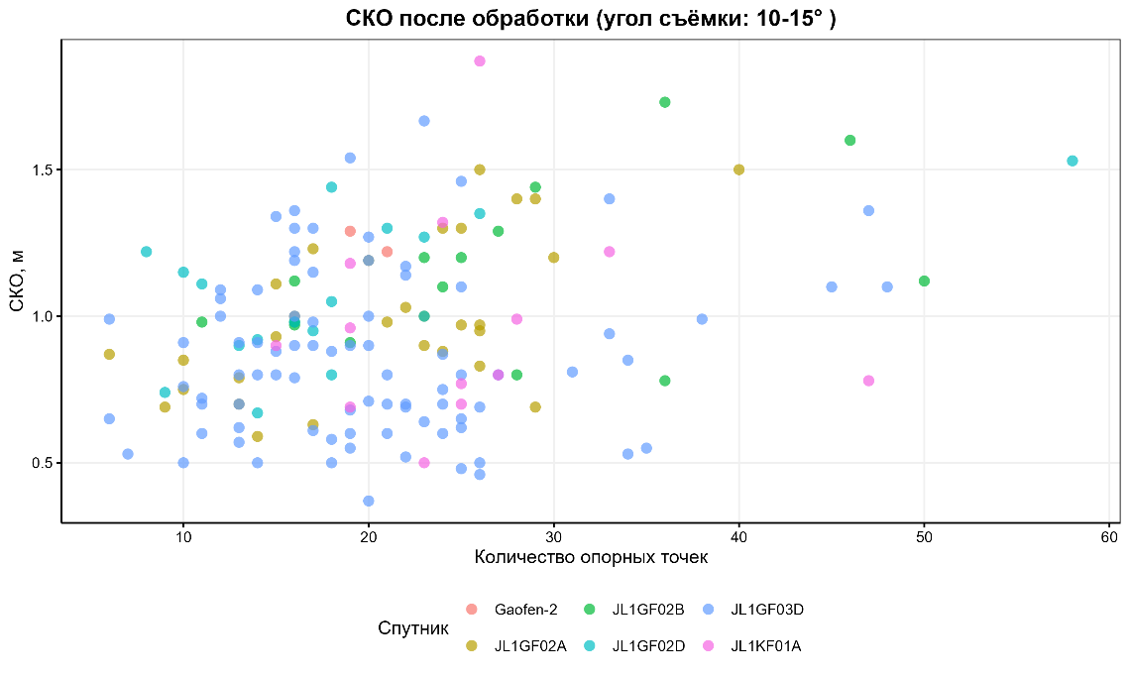
Материалы ДЗЗ с зарубежных КА с пространственным разрешением 1 метр

Slide 11
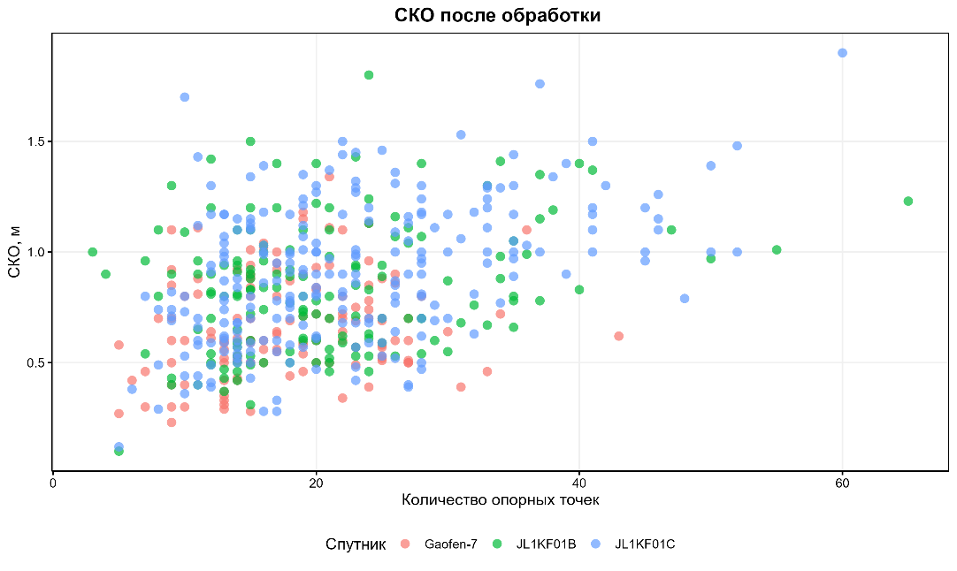
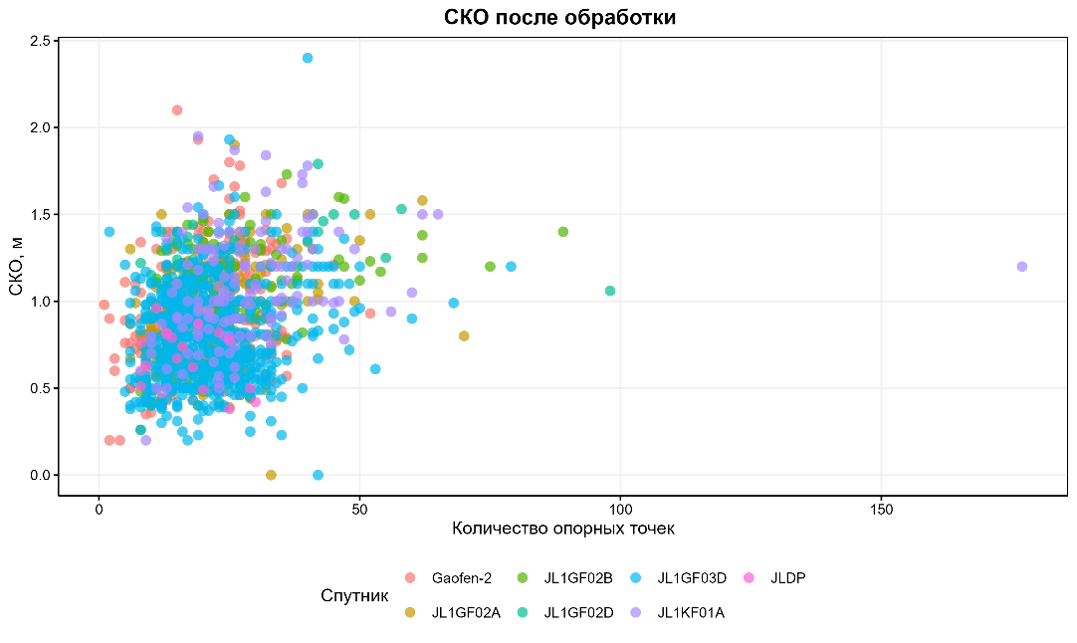
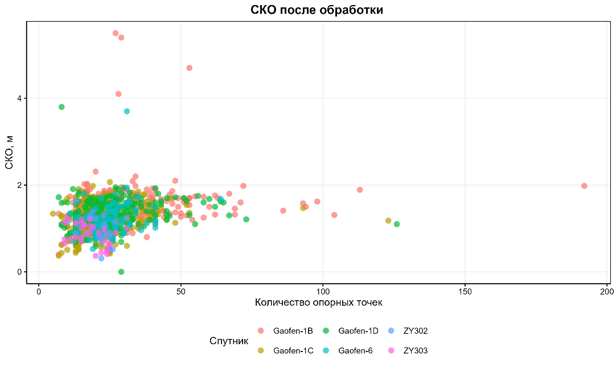
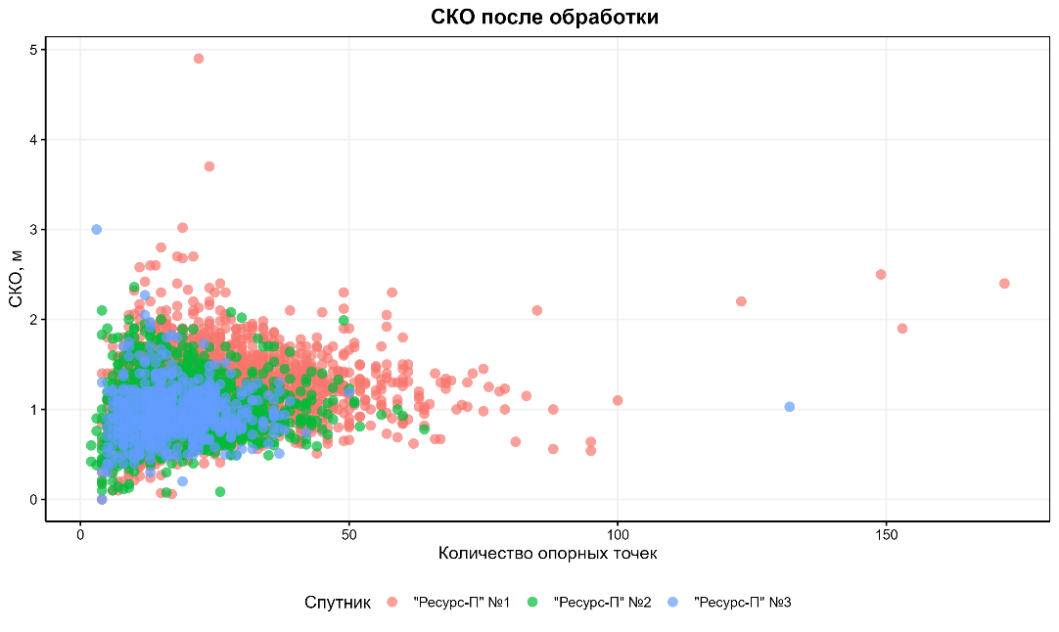
ОБЩИЕ РЕЗУЛЬТАТЫ

Slide 12
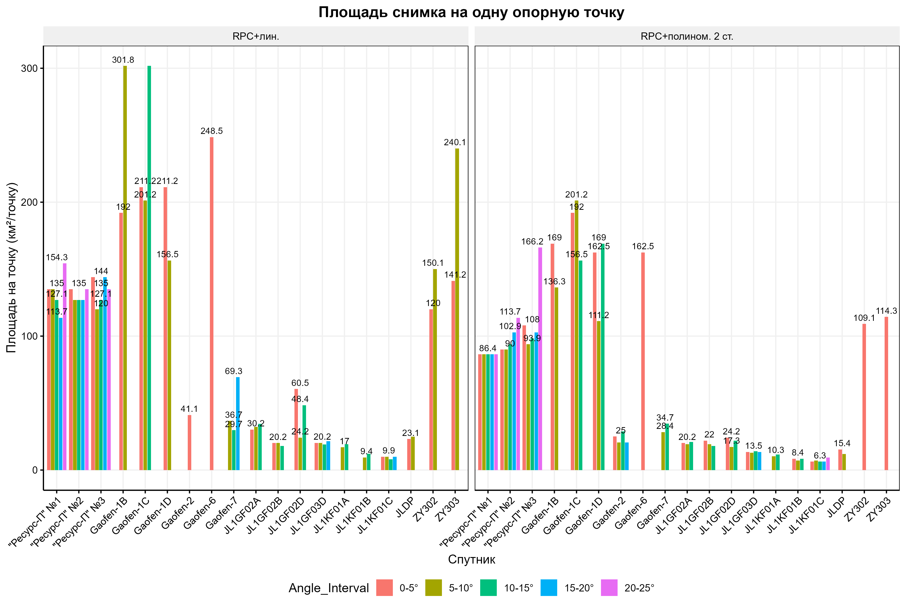

Slide 13
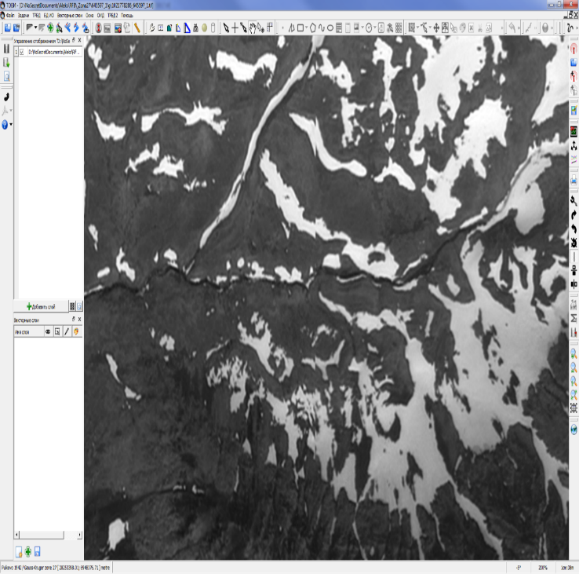
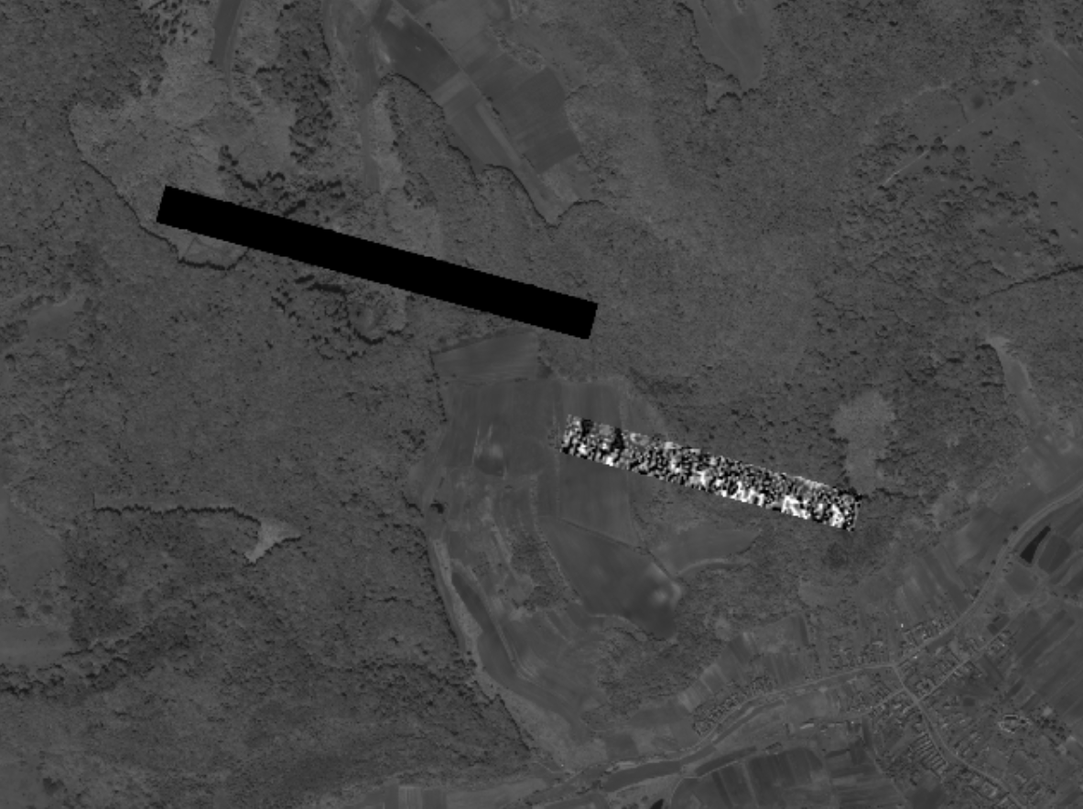

КАЧЕСТВО ДАННЫХ ДЗЗ

Slide 14

ВЫВОДЫ:
Высокая эффективность: Оба метода коррекции (RPC+полином. попр. 2-й ст. и RPC+аффинные преобразования) обеспечивают высокую и сопоставимую точность геопривязки, около 1-2 метров для различных спутниковых снимков.
Оптимальное количество точек: Для достижения результата достаточно 20-25 опорных точек на снимок. Увеличение их числа не даёт значимого улучшения точности.
Выбор модели зависит от угла съёмки:
  Малые углы (до 5°): Обе модели равнозначны.
  Большие углы (15–25°): Модель RPC+полиномиальные поправки демонстрирует лучшую стабильность и является предпочтительной.
Универсальность методики: Методы успешно компенсируют систематические ошибки для разных спутниковых платформ, даже в случаях с особо большими исходными погрешностями.
Практическая значимость: Полученной точности достаточно для создания бесшовных ортомозаик на обширные территорий.

Slide 15
СПАСИБО ЗА ВНИМАНИЕ!

